Slide 1
ANTISEMITISMO ARCHIVIO

Slide 2
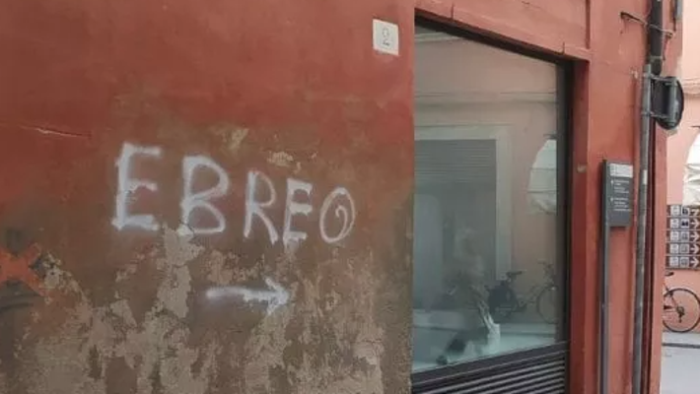

Slide 4
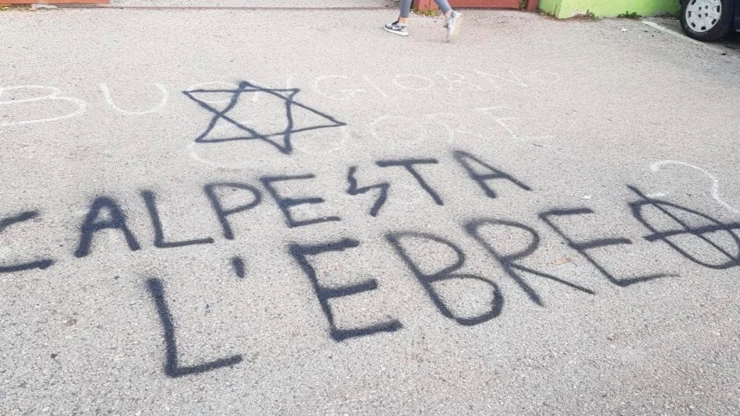

Slide 5
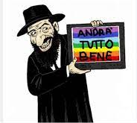
«Lo sappiamo tutti, su..ha scritto “Se questo è un uomo”. E’ il suo “reportage” da Auschwitz, quindi roba di prima mano, di uno che c’è stato, li’, che ha visto con i suoi occhi…un testimone di prim’ordine…tanto che il suo libèrcolo lo hanno fatto diventare praticamente un libro di testo per le scuole di ogni ordine e grado, in Italia…ma…quanti lo hanno letto veramente? Eh, si, dico io…perché se la gente leggesse veramente le cose, invece che farsele sempre spiegare prima da un Ebreo….la gente dicevo..saprebbe che il buon Primo, che stette ad Auschwitz per diciotto mesi, giracchiando liberamente ovunque, in compagnia del suo medico personale….li avrebbe pur visti i “treni” che portavano “milioni di persone” alle “camere a gas”..no? Ma avrebbe visto anche le camere a gas e le montagne e montagne di cadaveri pronti per i forni…non credete? E invece no! Niente di tutto questo…diciotto mesi ad Auschwitz e lui non ha mai visto la camera a gas..monti di morti..puzzo di carne bruciata (si parla di milioni e milioni di cadaveri bruciati in tre fornetti)..niente! Lui nomina le camere a gas solo una volta e solo per aver sentito il racconto di un prigioniero russo in transito ad Auschwitz che riportò che si diceva in giro che “da qualche parte” funzionavano anche delle camere a gas. Tutto qui…finito il racconto da Auschwitz di Primo Levi…..ecco allora..ecco un altro piccolo tassello per far rendere conto il volgo di come, addirittura maldestramente, gli Ebrei abbiano costruito la Religione Olocaustica….».
Ezio P. polemista antisemita su Facebook

Slide 6
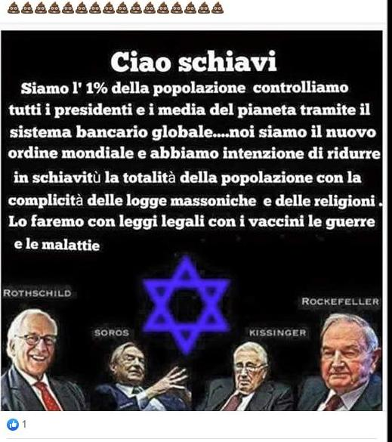
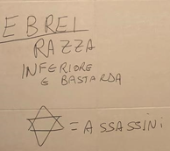

Slide 7
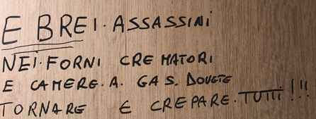

Slide 8
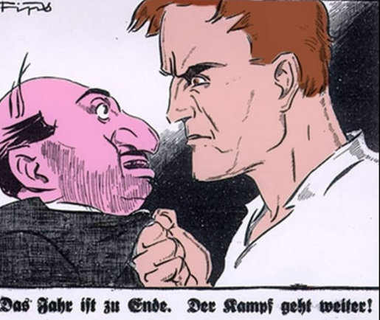
“Gli ebrei sono esseri malefici e su di loro si deve posare uno sguardo di odio”

